Slide 1
Tranzistor bipolar in conexiune emitor comun
Pop Catalin-Cornel

Slide 2
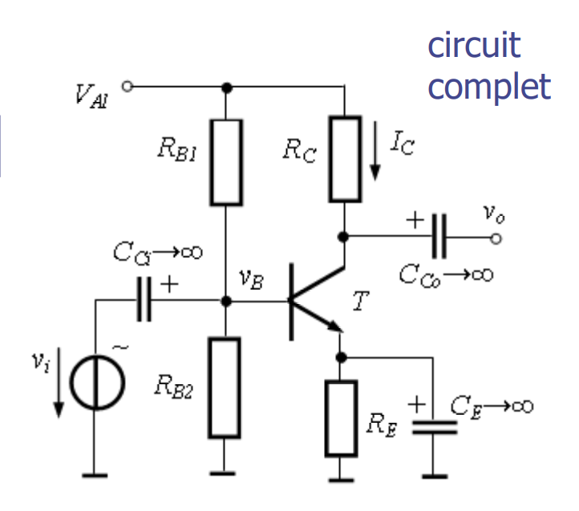
Schema electrica

Slide 3
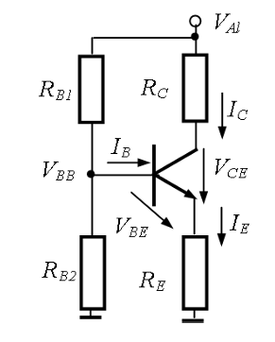
Schema electrica in curent continuu
La acest circuit trebuie sa aflam Punctul Static de Functionare, care este reprezentat de curentul IC si tensiunea VCE

Slide 4
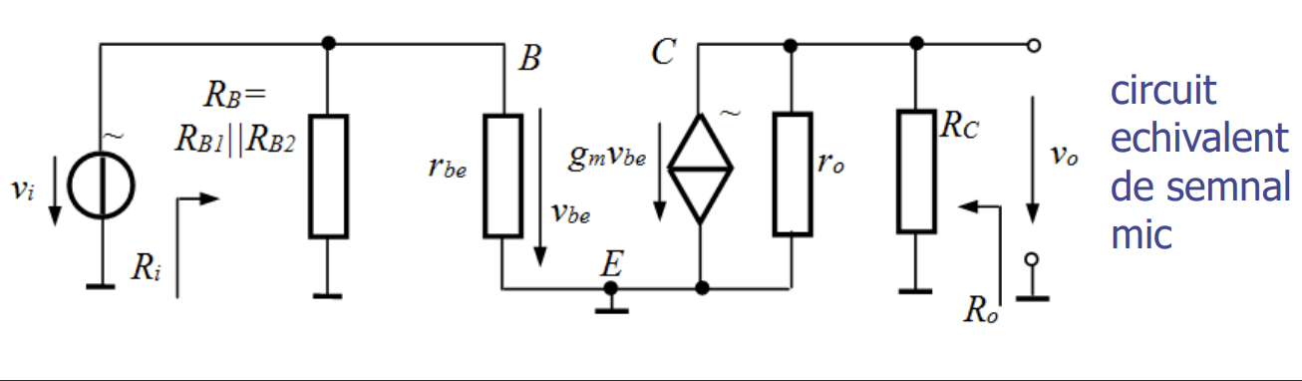
Schema electrica la semnal mic
La acest circuit aflam gm,rbe, apoi amplificarea si rezistenta de intrare si iesire.

Slide 5
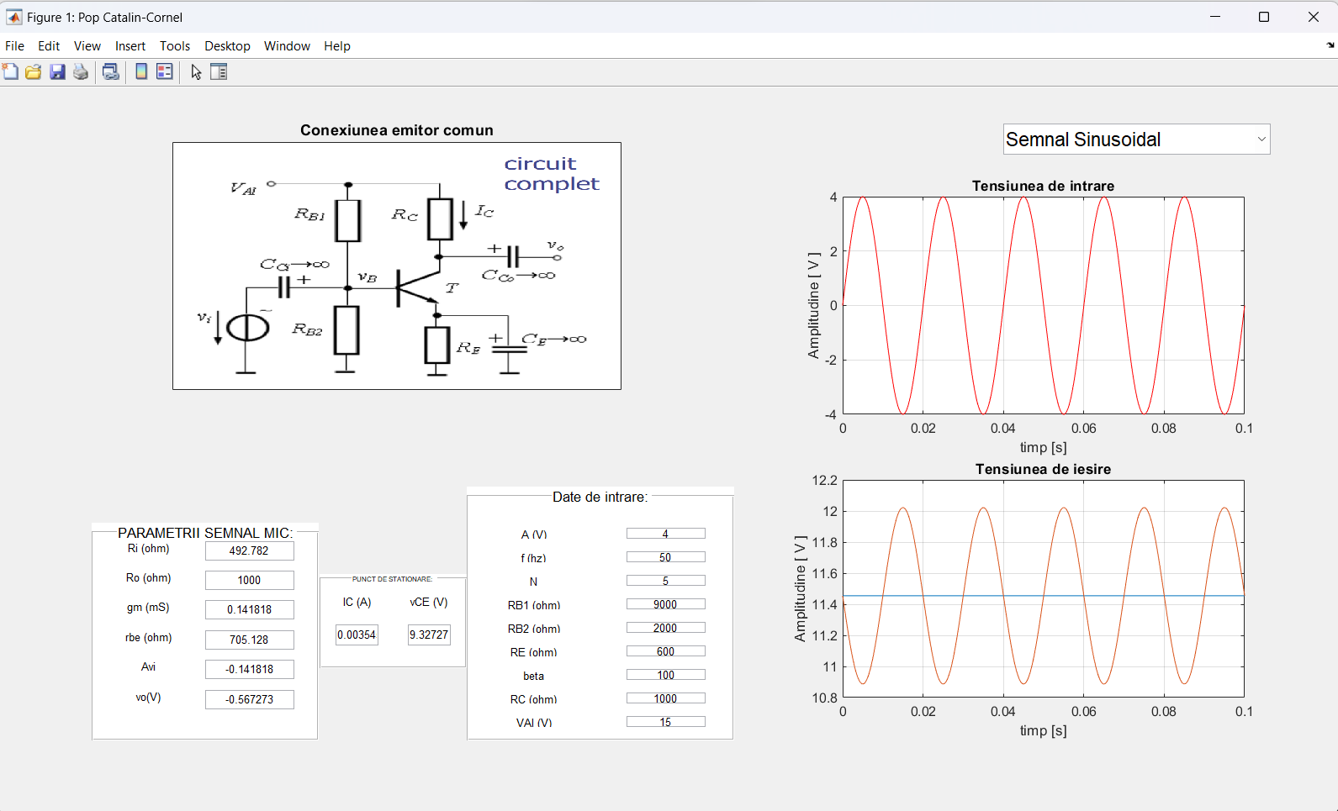
Interfata din MatLab
Avem datele de intrare, PSF-ul, parametrii de semnal mic, si grafice cu Vi in curent alternativ, si vo din curent continuu si curent alternativ, popup menu sa selectam tipul de semnal

Slide 6
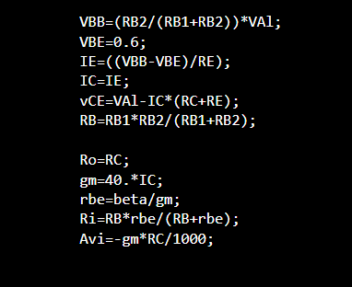
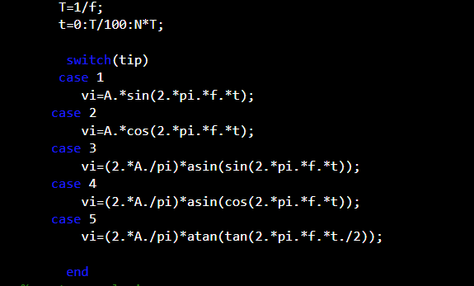
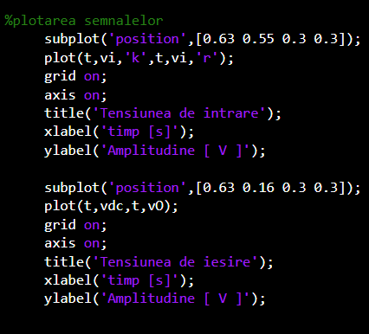
Codul care ne permite sa selectam ce tip de semnal vrem
Formulele utilizate in realizarea circuitului
Aici plotam semnalele de care avem nevoie.

Slide 7
Bilbliografie
http://www.bel.utcluj.ro/dce/didactic/cef/04_TB.pdf
https://biblioteca.utcluj.ro/files/carti-online-cu-coperta/191-8.pdf

